Slide 1
Εφαρμοσμένη Αναπτυξιακή Πολιτική
Λογιστική Μέτρηση της Οικονομικής Μεγέθυνσης
ΜΠΣ Εφαρμοσμένης Οικονομικής και Χρηματοοικονομικής
Τμήμα Οικονομικών Επιστημών
ΕΚΠΑ

Slide 2
Το «υπόλοιπο» ή «κατάλοιπο» του υποδείγματος του Solow
Λογιστική της μεγέθυνσης ώστε να ανακαλύψουμε τις «πηγές» της οικονομικής μεγέθυνσης.
Οικονομική μεγέθυνση: ρυθμός μεταβολής του προϊόντος.
Τεχνική μέτρησης της συνεισφοράς των βασικών συντελεστών παραγωγής στην οικονομική μεγέθυνση.
  Εργασία
  Κεφάλαιο
  τεχνολογία

Slide 3
Συνάρτηση παραγωγής
Η τεχνική στηρίζεται σε υπολογισμούς που προέρχονται από την πλευρά της παραγωγής (συνάρτηση παραγωγής, όχι δαπάνη…)
Abramovits (1956), Solow (1957).
Από την συνάρτηση παραγωγής:
Υ(t)=F[K(t), A(t)L(t)] ⇒

Slide 4



Διαιρώ με Υ(t):
=
⇒ O ρυθμός μεταβολής του προϊόντος ανά εργαζόμενο:

Slide 5
αk_{t}: ελαστικότητα του προϊόντος σε σχέση με το κεφάλαιο
Αν υποθέσουμε και σταθερές αποδόσεις κλίμακος (α_{k} +α_{L}=1)
R_{t}: «κατάλοιπο (residual)» του Solow, μετρά την συμβολή της τεχνολογικής προόδου.
TFP: Total Factor Productivity
ΣΠΣ: Συνολική Παραγωγικότητα των Συντελεστών

Slide 6
Κατάλοιπο Solow:
R: εξωγενής τεχνολογική πρόοδος
Εξηγεί μεταβολές του προϊόντος που δεν οφείλονται σε μεταβολές του υλικού κεφαλαίου, Κ, ή της εργασίας, L.
Νεοκλασσική προσέγγιση (στηρίζεται στο νεοκλασσικό υπόδειγμα παραγωγής, πλήρης ανταγωνισμός, δεν υπάρχουν δυσκαμψίες, όλες οι αγορές είναι σε ισοροπία )
Το προϊόν μακροχρόνια αυξάνεται όταν αυξάνεται η τεχνολογική πρόοδος (Solow).
Εξωγενής μεγέθυνση (Solow)
Ενδογενής μεγέθυνση (Romer (1990)…)

Slide 7
Σημασία για την οικονομική πολιτική:
Έχει αποδειχθεί ότι η TFP, (R), προκαλεί σημαντικές διακυμάνσεις στο ΑΕΠ.
⇒Οικονομικοί κύκλοι
Σημαντικό να γνωρίζομε τί προκαλεί μεταβολές στο TFP.
Αλλά, οι μεταβολές στη συνολική παραγωγικότητα δεν οφείλονται μόνο στην τεχνολογική καινοτομία.
Πού οφείλονται οι μεταβολές στην συνολική παραγωγικότητα;

Slide 8
Πού οφείλονται οι μεταβολές στην συνολική παραγωγικότητα;
Νέες μέθοδοι παραγωγής και προϊόντα
Καινοτομίες στη διοίκηση
Σταθερό και απλό φορολογικό σύστημα
Βελτίωση της ποιότητας κεφαλαίου
Βελτίωση της εργασίας-δεξιότητες-εξειδίκευση (εκπαίδευση)
Κρατικές ρυθμίσεις: νομοθετικό πλαίσιο, περιορισμός της γραφειοκρατίας, διαφάνεια
Λειτουργία υγιούς χρηματοπιστωτικού συστήματος
Δημόσιες δαπάνες για R&D
Νομισματική πολιτική→R&D

Slide 9
Λογιστική της μεγέθυνσης:
Προβλήματα για τον υπολογισμό της συμβολής της τεχνολογικής προόδου:
  Διάφοροι τύποι εργασίας
  Διάφοροι τύποι κεφαλαίου
  Ατελής ανταγωνισμός

Slide 10
Εργασίες για την λογιστική μέτρηση της ανάπτυξης που αφορούν την ελληνική οικονομία
Δημέλη, Σ., Κολλίντζας Ν., Χριστοδουλάκης Ν., (1996) « Βασικά χαρακτηριστικά της οικονομικής ανάπτυξης στη μεταπολεμική Ελλάδα» Μελέτες Οικονομικής Πολιτικής, 1, 71-103.
Bosworth, B. και Κολλίντζας, (2002) Οικονομική ανάπτυξη στην Ελλάδα: επιδόσεις κατά το παρελθόν και προοπτικές για το μέλλον στο Bryant, R., Γκαργκάνας, Ν. και Γ. Τάβλας (εκδ) Οικονομικές επιδόσεις και προοπτικές της Ελλάδας, Τράπεζα της Ελλάδος, 189-260.
Αντωνόπουλος, Χ. (2006) «Εκτίμηση απόσβεσης υπολογιστών και άλλα δοκίμια», Διδακτορική Διατριβή, Οικονομικό Πανεπιστήμιο Αθηνών.

Slide 11
Belegri-Roboli, A., P.G. Michaelides, 2006, Measuring Technological change in Greece, Journal of Technology Transfer, 31, 663-6671.
Mylonidis Nikolaos, Vangelis Vassilatos, 2009, Assessing the macroeconomic performance of Greece in a comparative perspective.
Bournakis, I. 2011, Sources of TFP Growth in a framework of convergence: Evidence from Greece, International Review of Applied Economics, 25(6).

Slide 12
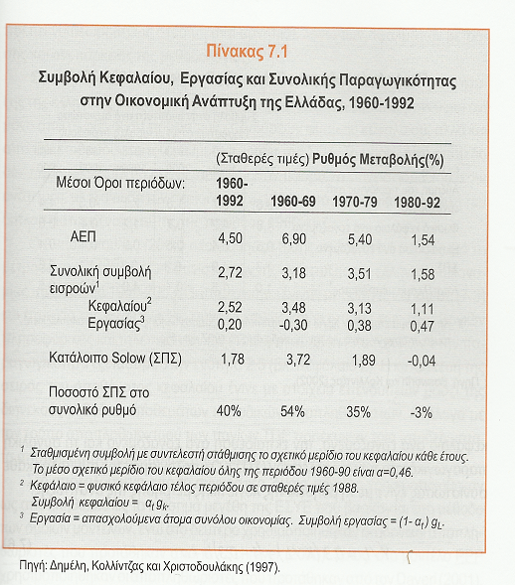

Slide 13
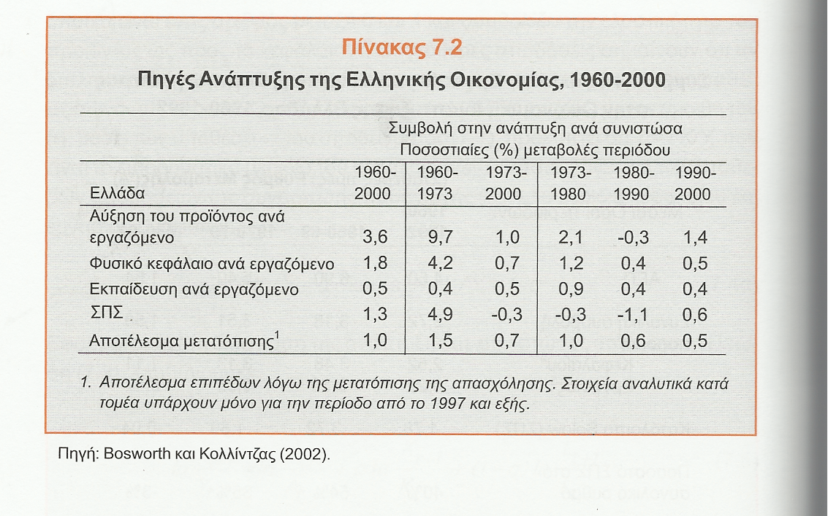
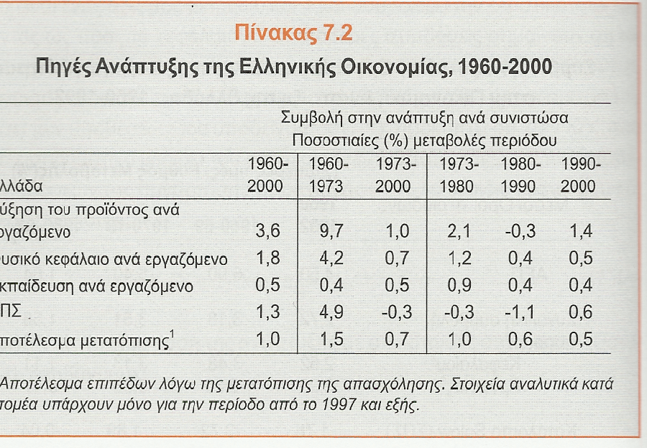
Πηγή: Bosworth και Κολλίτζας (2002)

Slide 14
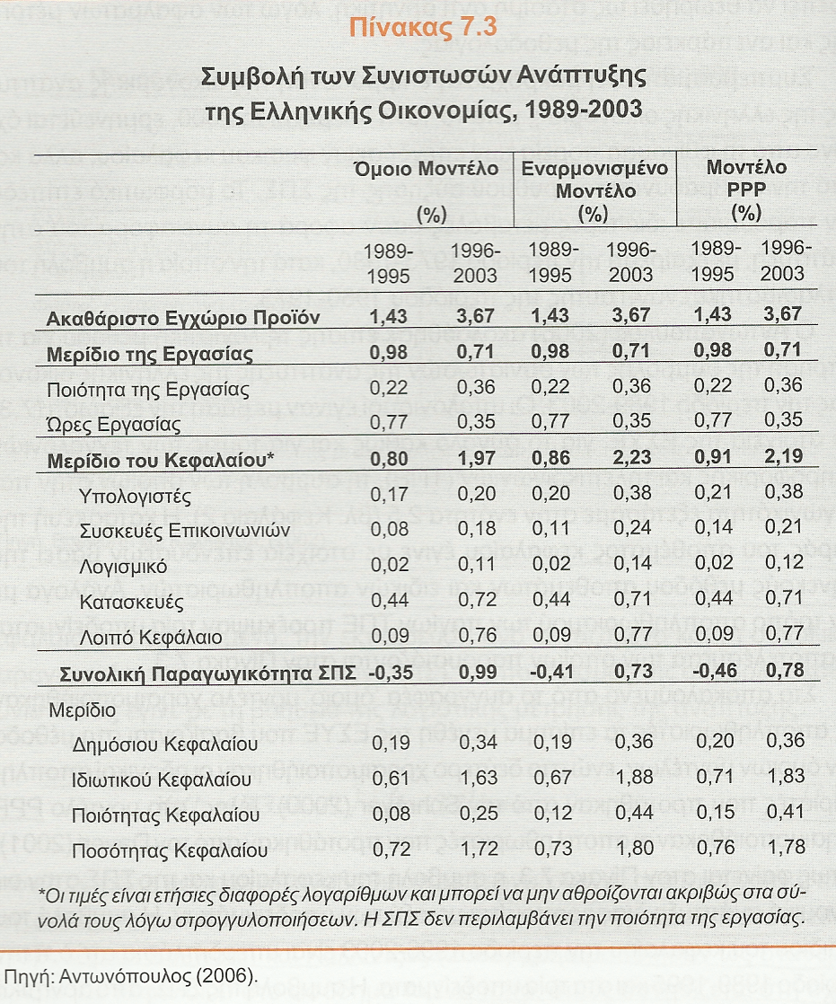

Slide 15
Belegri-Roboli, A., P.G. Michaelides, 2006, Measuring Technological change in Greece, Journal of Technology Transfer, 31, 663-6671.
Στόχος:
Να υπολογίσουν την συνολική παραγωγικότητα (TFP) για 21 κλάδους
(1988-1998):

Slide 16


Συνάρτηση παραγωγής:
⇒

Slide 17

Ποσοστά αύξησης της
παραγωγικότητας της εργασίας (l)
παραγωγικότητας του κεφαλαίου (k)

Slide 18
Για να βρουν την συνολική παραγωγικότητα (TFP) για 21 κλάδους
(1988-1998):
Υπολογίζουν τα α και β για κάθε κλάδο χωριστά από τη συνάρτηση παραγωγής
Υπολογίζουν το Κ

Slide 19
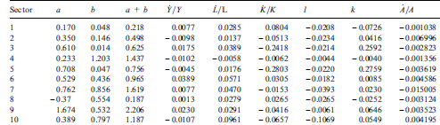
1. Γεωργία, δασικά προϊόντα, αλιεία
4. Υφαντουργία, δέρμα
10. Σίδηρος, χάλυβας

Slide 20
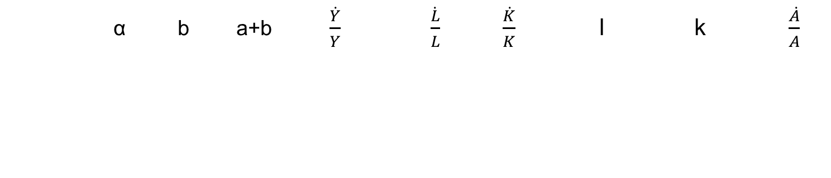
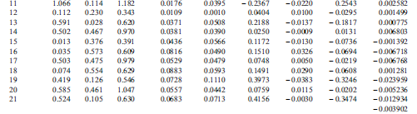
11. Mεταλλουργικά προϊόντα
12. Ναυπηγεία, κατασκευή μεταφορικών μέσων, ηλεκτρικές συσκευές

Slide 21
TFP: για τους περισσότερους κλάδους ήταν αρνητικό εκτός από τους κλάδους
10. Σίδηρος-χάλυβας
11.Μεταλλουργικά προϊόντα
12. Μεταφορικά μέσα, ηλεκτρικές και μη συσκευές
13. Ηλεκτρισμός, αέριο, νερό
14. Κατασκευές
18.Χρηματοοικονομικός τομέας (τράπεζες-ασφάλειες).

Slide 22
Βασικά συμπεράσματα
Συνολικά, η τεχνολογική πρόοδος συνέβαλε κατά 0,39% -κατά μέσον όρο- στην αύξηση της παραγωγής.
ποσοστό κατώτερο από έρευνες για άλλες χώρες του ΟΟΣΑ.
Το TFP (Solow residual) παρέμεινε σχεδόν σταθερό…
Η μέση αύξηση :
  της παραγωγής ήταν 2,99%,
  του κεφαλαίου 4,11%
  της εργασίας 4,38%
  της τεχνολογίας -0,39%

Slide 23
To κατάλοιπο του Solow μειώθηκε κατά 0.39%, 1988-98.
TFP περίπου 0, συμβατό και με άλλες μελέτες.

Slide 24
Mylonidis Nikolaos, Vangelis Vassilatos. 2009, «Assessing the macroeconomic performance of Greece in a comparative perspective»
Ελλάδα – Ιρλανδία – Σουηδία
Ελλάδα στασιμότητα: εισόδημα, παραγωγικότητα εργασίας
Βασική αιτία της ελληνικής υστέρησης: TFP (χαμηλός βαθμός εξωστρέφειας της ελληνικής οικονομίας)
Σύγκριση: λογιστική της οικονομικής μεγέθυνσης

Slide 25




Νεοκλασσικό υπόδειγμα
Το αντιπροσωπευτικό νοικοκυριό μεγιστοποιεί μία αντικειμενική εξίσωση:
Πληθυσμός Ν, αυξάνεται με ρυθμό, n
Συνάρτηση παραγωγής (Cobb-Douglas)
Διαδικασία αύξησης κεφαλαίου:

Slide 26

Α:TFP
Αi, Διασπάται σε 2 συνθετικά μέρη:
Α: η πλέον εξελιγμένη τεχνολογία σε παγκόσμιο επίπεδο (ΗΠΑ)
η: η σχετική αποδοτικότητα της συγκεκριμένης χώρας στη χρησιμοποίηση αυτής της τεχνολογίας

Slide 27


Σύγκριση μακροοικονομικών τάσεων
Μεγέθυνση: ΑΕΠ, κατά κεφαλήν (ΗΠΑ)
Διάσπαση του ΑΕΠ (Υ/Ν):
Διάσπαση της παραγωγικότητας της εργασίας Υ/L:

Slide 28
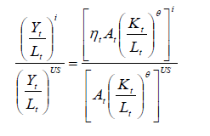
Υστέρηση στην παραγωγικότητα της εργασίας:
(Υ/L)^{Ελλάδα}/(Υ/L)^{ΗΠΑ}
διάσπαση της υστέρησης της
υστέρηση σε K/L

Slide 29



Y, L, K (?)
K:

Slide 30
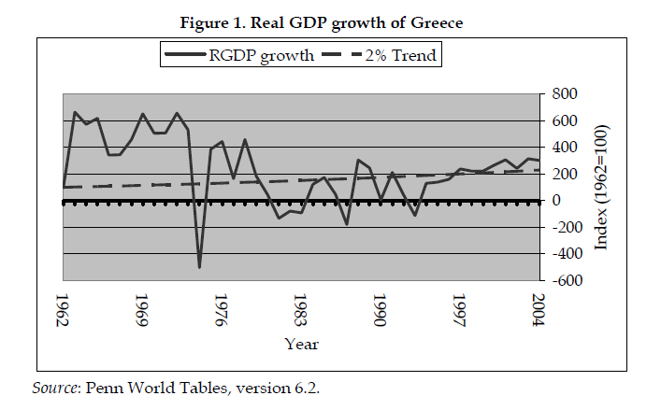

Slide 31
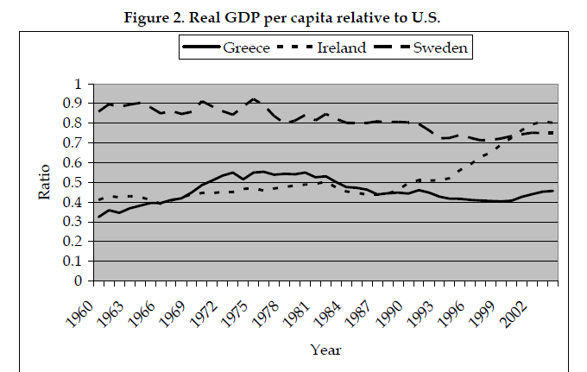

Slide 32
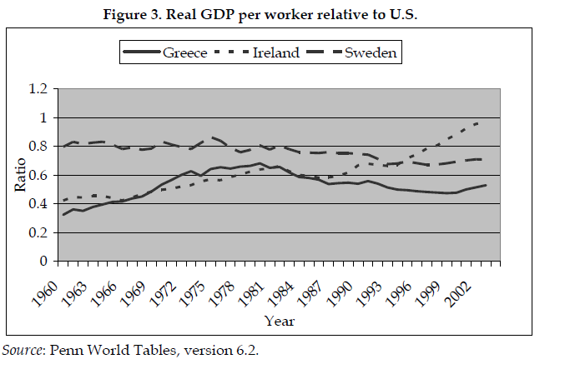

Slide 33
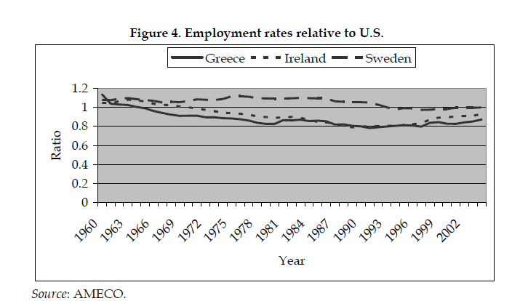

Slide 34
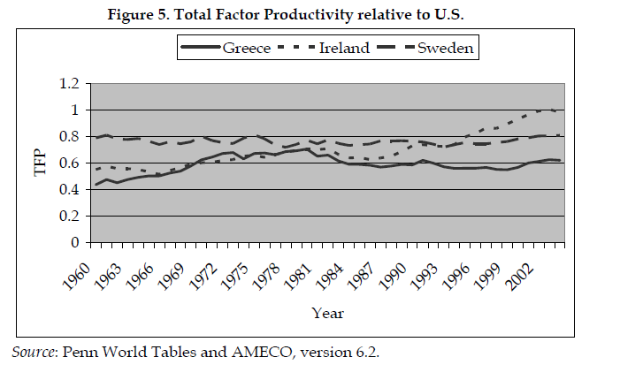

Slide 35
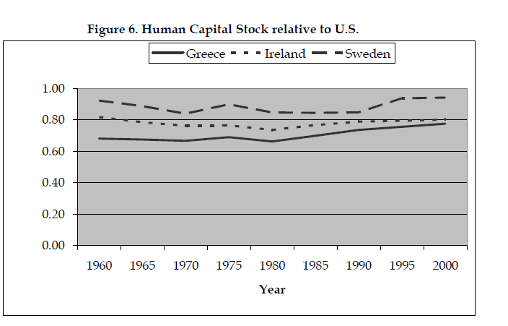

Slide 36
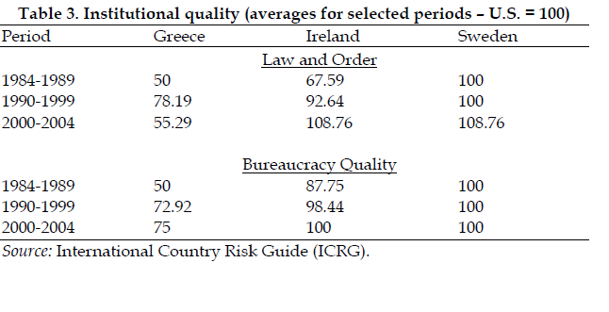

Slide 37
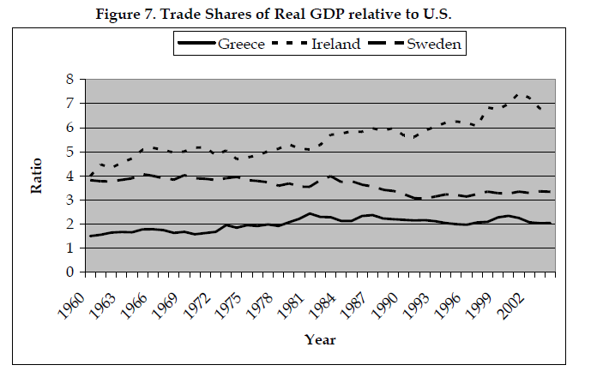

Slide 38
Περίληψη και συμπεράσματα:
ΤFP: μετρά την αποδοτικότητα στη χρησιμοποίηση του κεφαλαίου και της εργασίας.
Για την Ελλάδα, αίτια της στασιμότητας στην σχετική μεγέθυνση και στην παραγωγικότητα της εργασίας:
(ανθρώπινο κεφάλαιο), ποιότητα θεσμών, γραφειοκρατία, εξωστρέφεια της οικονομίας.

Slide 39
Εξωστρέφεια της οικονομίας
Πώς μπορεί να ενισχυθεί η εξωστρέφεια;
Αύξηση της ανταγωνιστικότητας
Ανταγωνιστικότητα συνδέεται με την αύξηση της παραγωγικότητας:
Πολιτικές που ενθαρρύνουν την είσοδο αποδοτικών επιχειρήσεων στην αγορά
Μείωση κόστους για την είσοδο νέων επιχειρήσεων, βελτίωση της αγοράς κεφαλαίων
Χαλάρωση των κανόνων ελέγχου της αγοράς εργασίας

Slide 40
Bournakis, I. 2011,
Sources of TFP Growth in a framework of convergence:
Evidence from Greece,
International Review of Applied Economics, 25(6).
Σύγκριση δύο χωρών:
Γερμανία: η πιο εξελιγμένη χώρα στην ΕΕ - τεχνολογία
Ελλάδα: χώρα που ακολουθεί (αντιγράφει την τεχνολογία της Γερμανίας)
Έντονο εμπόριο μεταξύ τους
Ρόλος του δ. εμπορίου στη μετάδοση της τεχνολογίας

Slide 41
Πηγές της αύξησης της παραγωγικότητας (TFP)
Επενδύσεις σε R&D
Εμπόριο (μεταφέρει και προάγει την ξένη τεχνολογία)
Θεσμικοί παράγοντες, κυρίως σε σχέση με την αγορά εργασίας

Slide 42
Βασικά χαρακτηριστικά του τομέα της μεταποίησης
Σύγκριση Ελλάδας Γερμανίας, Αγγλίας, Γαλλίας, Ισπανίας, Ιταλίας.
(1980-2003)
Γερμανία έχει το προβάδισμα στην παραγωγικότητα της εργασίας στον τομέα της μεταποίησης

Slide 43
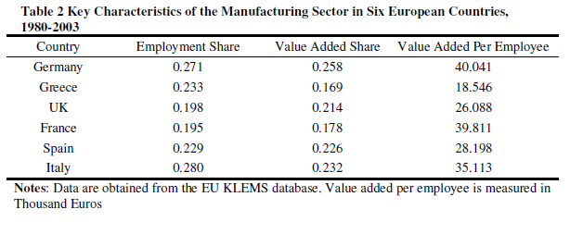

Slide 44
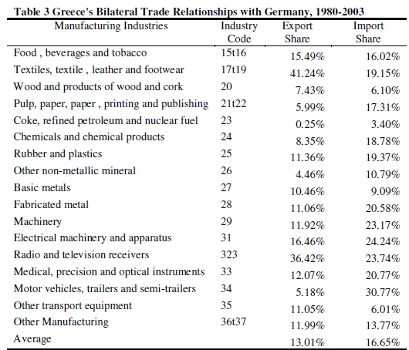

Slide 45

Υπολογισμός του TFP
Αύξηση παραγωγικότητας στον κλάδο i, για την χώρα c:

Slide 46
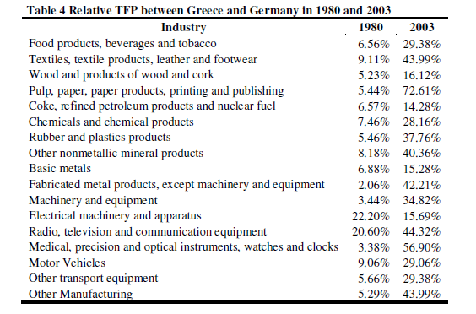

Slide 47
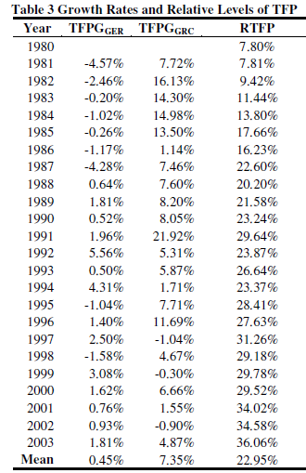

Slide 48
Οικονομετρική διερεύνηση
Σχέση μεταξύ της παραγωγικότητας του κλάδου i της Ελλάδας και της παραγωγικότητας του ίδιου κλάδου της Γερμανίας
Ενσωματωμένη υπόθεσης της σύγκλισης (συνολοκλήρωση)
17 κλάδοι της μεταποίησης (1980-2003)

Slide 50
ρ: διαφορετικό για κάθε κλάδο
α: επίδραση της παραγωγικότητας του συγκεκριμένου κλάδου της Γερμανίας στον αντίστοιχο ελληνικό κλάδο
Ζ: περιλαμβάνει άλλους παράγοντες που επιδρούν στην μεταβολή του Α, εμπόριο, δυσκαμψίες της αγοράς εργασίας, συγκέντρωση αγοράς, R&D.

Slide 51
λ: ταχύτητα μετάδοσης της τεχνολογικής εξέλιξης
μ: επίδραση της βελτίωσης της αφομοιωτικής ικανότητας της σχετικής παραγωγικότητας

Slide 52
Αποτελέσματα:
Θετικό πρόσημο της σχετικής παραγωγικότης (όσο υψηλότερη η διαφορά της παραγωγικότητας τόσο υψηλότερη η αύξηση της παραγωγικότητας στην Ελλάδα).
Εμπόριο, R&D, θεσμικοί παράγοντες είναι όλοι σημαντικοί παράγοντες (με τις αναμενόμενες επιδράσεις).

